Slide 1
ALPARSLAN MESLEKİ VE TEKNİK ANDOLU LİSESİ

Slide 2
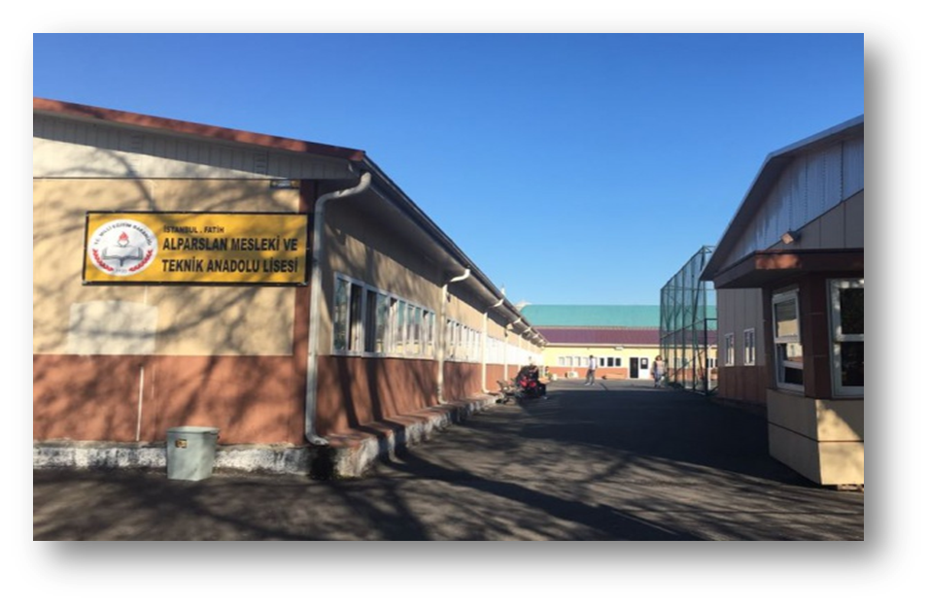
TARİHÇE
Alparslan Ortaokulu 1972-1973 öğretim yılında Balat´ ta bulunan Kırımlı Aslan Bey İlkokulunda 3 öğretmen 245 öğrenci ile eğitim ve öğretime başlamıştır. Bu okul binasının yetersiz olması nedeniyle 1973-1974 öğretim yılında Avcı bey İlkokuluna nakledilmiştir. Daha sonra aynı binada eğitim ve öğretim yapan Avcıbey İlkokulu ile birleşerek Alparslan İlköğretim Okulu adını almıştır. Okulumuz Alpaslan Ticaret ve Meslek Lisesi ilk defa 2000 yılında eğitim ve öğretime başlamıştır.

Slide 3
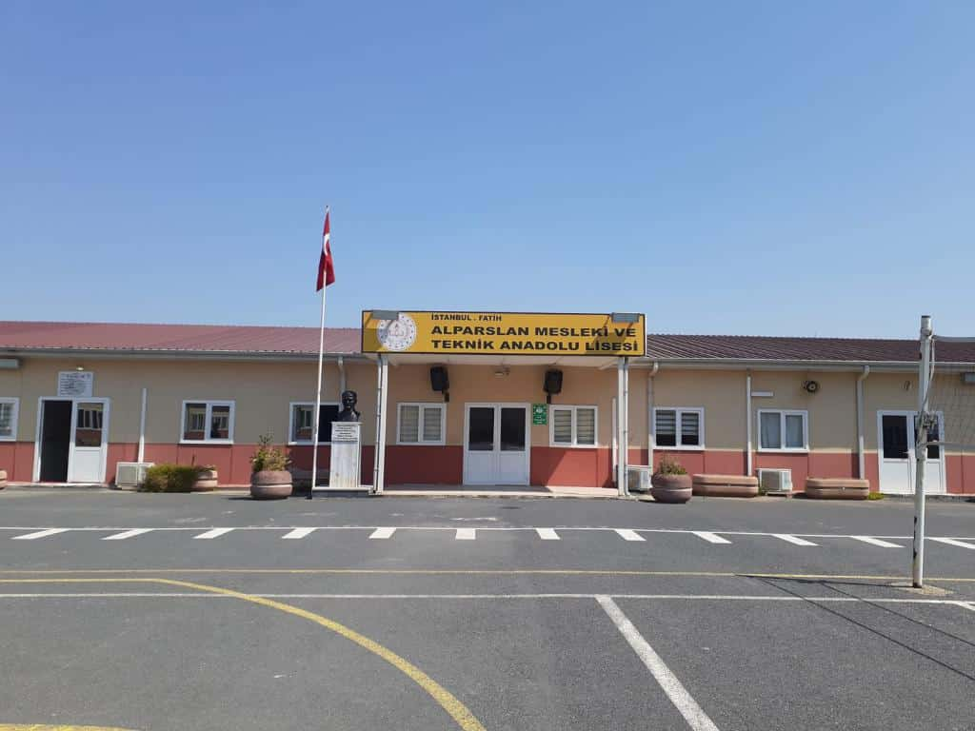
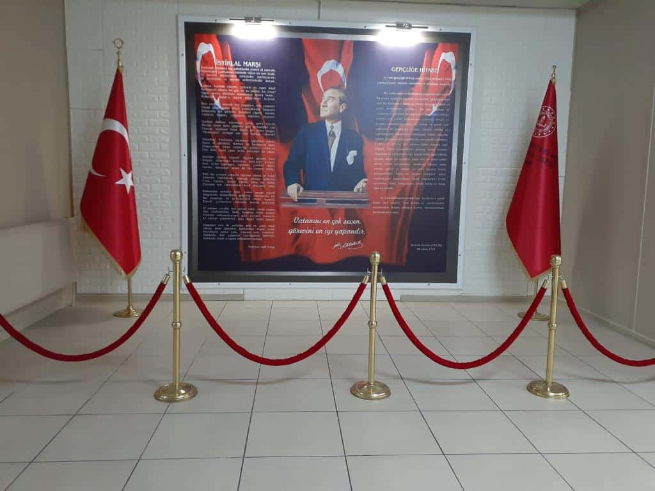
Okulumuz İSMEP kapsamında yıkılıp yeniden yapılması planlandığından 2016- 2017 eğitim öğretim yılı 2. Dönem itibariyle Oruçgazi Ortaokulunda eğitim öğretime öğleden sonra eğitim-öğretim faaliyetlerine devam etmiştir. 2017-2018 Eğitim-öğretim dönemi itibarı ile Vatan Caddesi Ulubatlı Metro istasyonunda yer alan geçici prefabrik binada eğitim-öğretim faaliyetleri sürdürülmektedir.

Slide 4
GENEL BİLGİLER
Web site: http://alparslantml.meb.k12.tr/
Tanıtım videosu: https://alparslantml.meb.k12.tr/icerikler/okulumuzun-tanitim-videosu_9759260.html

Slide 5
Okul Müdürü | Mevlüt ULU
Öğretmen Sayısı | 41
Öğrenci Sayısı | 743
Öğretim şekli | Tekli Eğitim (08.30-16.20) - Karma
Yerleştirme türü | Merkezi
Kütüphane | Var
Konferans Salonu | Var
Spor alanları | Basketbol, Voleybol ve Futbol sahası, Çok amaçlı Salon
Derslik Sayısı | 26
Sınıf başına ortalam öğrenci sayısı | 20

Slide 6
Ulaşım
Adres : Karagümrük Mah. Vatan Cad. No 84 34091 Fatih/İstanbul
Konum: https://www.google.com/maps/place/Alparslan+Mesleki+ve+Teknik+Anadolu+Lisesi/@41.0245119,28.9287535,17z/data=!3m1!4b1!4m5!3m4!1s0x14caba0f7954e36b:0x73d4e050efaf5904!8m2!3d41.0245079!4d28.9309422?hl=tr-TR
Tel: 0212 525 0165

Slide 7
Metro
Okulumuzun önünde M1A Yenikapı-Atatürk Havalimanı Metro Hattı- Ulubatlı Metro istasyonu;
M1B Yenikapı-Kirazlı Metro Hattı-Ulubatlı metro istasyonu;
400 metre mesafede T4- Topkapı-Mescid-i Selam Tramvay Hattı – Vatan istasyonu;
Metrobüs
2 kilometre mesafede Beylikdüzü-Söğütlüçeşme Metrobüs Hattı-Edirnekapı istasyonu bulunmaktadır.

Slide 8
Otobüs Hatları: Okulumuzun önünde Ulubatlı otobüs durağı bulunmakta ve bu duraktan şu otobüsler geçmektedir.
31 Y Toki Ayazma – Yenikapı
146 T Boğazköy / Bahçeşehir – Yenikapı
336 Arnavutköy – Eminönü
78 Başakşehir Metrokent / 4.Etap – Eminönü
91E Göztepe Mahallesi / Beyazıt
79T Kayabaşı Kiptaş – Taksim
39 Akşemsettin – Yenikapı
146 B Başakşehir Metrokent – Eminönü
88 A Yunus Emre Mahallesi – Yenikapı
76 E Boğazköy / Bahçeşehir – Taksim
32 T Cevatpaşa – Taksim
97 GE Güneşli – Eminönü
89 T Atakent Mahllesi – Taksim
39 D Yeşilpınar – Yenikapı

Slide 9
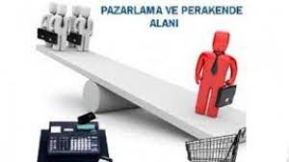
BÖLÜMLER

Slide 10
Büro Yönetimi ve Yönetici Asistanlığı
ALANIN ALTINDA YER ALAN DALLAR
Hukuk Sekreterliği
Ticaret Sekreterliği
Yönetici Sekreterliği

Slide 11
Büro Yönetimi alanından mezun olan öğrencilerimiz aşağıdaki ön lisans programlarını tercih etmeleri halinde ek puanları ile yerleştirilecektir.
Ağız ve Diş Sağlığı
Büro Yönetimi ve Yönetici Asistanlığı
Çağrı Merkezi Hizmetleri
Emlak ve Emlak Yönetimi
Hukuk Büro Yönetimi ve Sekreterliği
İnsan Kaynakları Yönetimi
İşletme Yönetimi
Kooperatifçilik
Sağlık Kurumları İşletmeciliği
Tıbbi Dökümantasyon ve Sekreterlik
Tıbbi Tanıtım ve Pazarlama

Slide 12
Muhasebe ve Finansman Alanı
Dallar
Bilgisayarlı Muhasebe:
Tanımı: Muhasebecilik mesleğinin gerektirdiği, ticari işletmelerin faaliyetlerine ait belgelerin tasnif, kayıt, dosyalama ve arşivleme işlemlerini bilgisayar ortamında yapma yeterliklerini kazandırmaya yönelik eğitim ve öğretim verilen daldır. Amacı: Bilgisayarlı muhasebe elemanlığı mesleğinin yeterliklerine sahip meslek elemanları yetiştirmek amaçlanmaktadır
Dış Ticaret Ofis Hizmetleri:
Tanım: Dış ticaret ofis elemanlığı mesleğinin gerektirdiği hizmetleri yürütmek için gerekli olan işlemleri takip etmeve dış ticaret muhasebe kayıtlarını tutma yeterliklerini kazandırmaya yönelik eğitim ve öğretim verilen daldır. Amacı: Dış ticaret ofis elemanlığı mesleğinin yeterliklerine sahip meslek elemanları yetiştirmek amaçlanmaktadır.

Slide 13
İstihdam Alanları:
Muhasebe ve Finansman alanından mezun olan öğrenciler, seçtikleri dal/meslekte kazandıkları yeterlikler doğrultusunda;
- Finans, muhasebe ve dış ticaret gibi ticari faaliyeti olan her türdeki kurum/kuruluşlar,
- Muhasebe, muhasebe ve mali müşavirlik, yeminli mali müşavirlikler,
- Şirket ve işletmelerin muhasebe birimleri vb. yerlerde çalışabilirler.

Slide 14
Alandan mezun olan öğrencilerimiz aşağıdaki ön lisans programlarını tercih etmeleri halinde ek puanları ile yerleştirilecektir.
Bankacılık ve Sigortacılık
Deniz Brokerliği
Deniz ve Liman işletmeciliği
Dış Ticaret
Emlak ve Emlak Yönetimi
Enerji Tesisleri işletmeciliği
Hava Lojistiği
İnsan Kaynakları Yönetimi
İşletme Yönetimi
Kooperatifçilik
Lojistik
Maliye
Marina işletme
Marina ve Yat işletmeciliği
Marka iletişimi
Menkul Kıymetler ve Sermaye Piyasası
Muhasebe ve Vergi Uygulamaları
Pazarlama
Perakende Satış ve Mağaza Yönetimi
Sağlık Kurumlan işletmeciliği
Sivil Hava Ulaştırma işletmeciliği
Sivil Havacılık Kabin Hizmetleri
Sosyal Güvenlik
Tarımsal işletmecilik
Turizm ve Otel işletmeciliği
Turizm ve Seyahat Hizmetleri
Uçuş Harekât Yöneticiliği

Slide 15
Pazarlama ve Perakende Alanı
Satış Elemanlığı:
Tanımı: Satış elemanlığının gerektirdiği satış işlemlerini yürütme, stok faaliyetlerini yapma ve bunlarla ilgili belgeleri düzenleme yeterliklerini kazandırmaya yönelik eğitim ve öğretim verilen daldır.
Amacı: Satış elemanı mesleğinin yeterliklerine sahip meslek elamanları yetiştirmek amaçlanmaktadır.
Emlak Komisyonculuğu:
Tanım: Emlakçılığın gerektirdiği, alım, satım, kiralama ve emlak ile ilgili aracılık işleri yapma yeterliklerini kazandırmaya yönelik eğitim ve öğretim verilen daldır.
Amacı: Emlakçılık mesleğinin yeterliklerine sahip meslek elemanları yetiştirmek amaçlanmaktadır.
Sigortacılık:
Tanım: Sigortacılığın gerektirdiği, mal, can ve diğer sigorta edilebilir riskleri belirleme, sigorta poliçesi satma, hasar takip işlemleri yapma yeterliklerini kazandırmaya yönelik eğitim ve öğretim verilen daldır.
Amacı: Sigortacılık mesleğinin yeterliklerine sahip meslek elemanları yetiştirmek amaçlanmaktadır.

Slide 16
Alandan mezun olan öğrencilerimiz aşağıdaki ön lisans programlarını tercih etmeleri halinde ek puanları ile yerleştirilecektir.
Bankacılık ve Sigortacılık
Çağrı Merkezi Hizmetleri
Deniz Brokerlığı
Deniz ve Liman işletmeciliği
Dış Ticaret
Emlak ve Emlak Yönetimi
Enerji Tesisleri işletmeciliği
Hava Lojistiği
insan Kaynakları Yönetimi
işletme Yönetimi
Kooperatifçilik
Lojistik
Marina işletme
Marina ve Yat işletmeciliği
Marka iletişimi
Menkul Kıymetler ve Sermaye Piyasası
Moda Yönetimi
Muhasebe ve Vergi Uygulamaları
Pazarlama
Perakende Satış ve Mağaza Yönetimi
Posta Hizmetleri
Reklamcılık
Sağlık Kurumları işletmeciliği
Sivil Hava Ulaştırma işletmeciliği
Sivil Havacılık Kabin Hizmetleri
Sosyal Güvenlik
Tarımsal işletmecilik
Tarımsal Ürünler Muhafaza ve Depolama Teknolojisi
Tıbbi Tanıtım ve Pazarlama
Turizm ve Otel işletmeciliği
Turizm ve Seyahat Hizmetleri
Uçuş Harekat Yöneticiliği

Slide 17
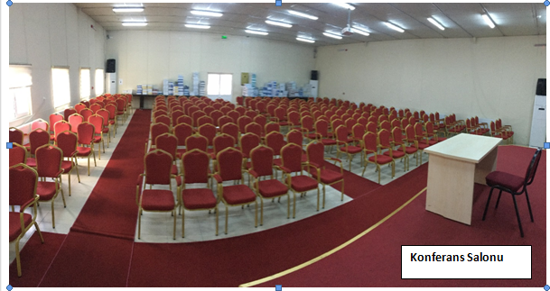
Okula İlişkin Görseller

Slide 18
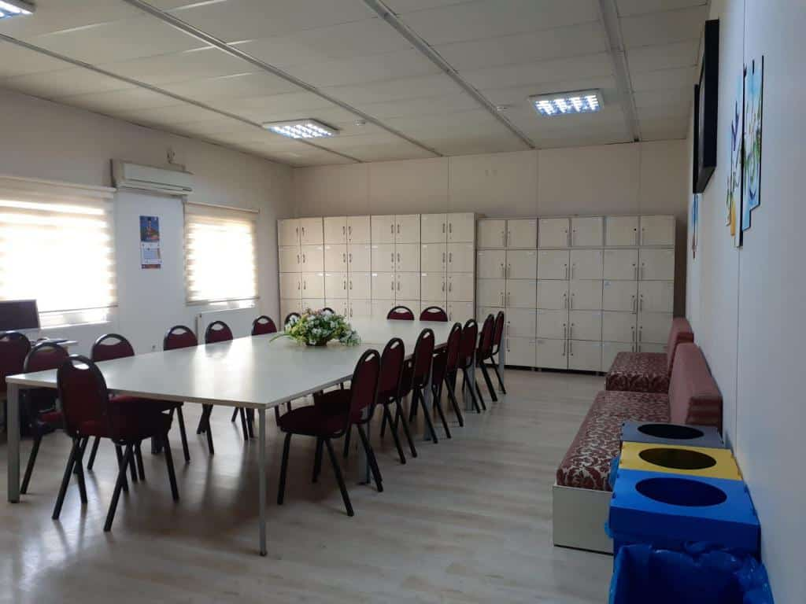
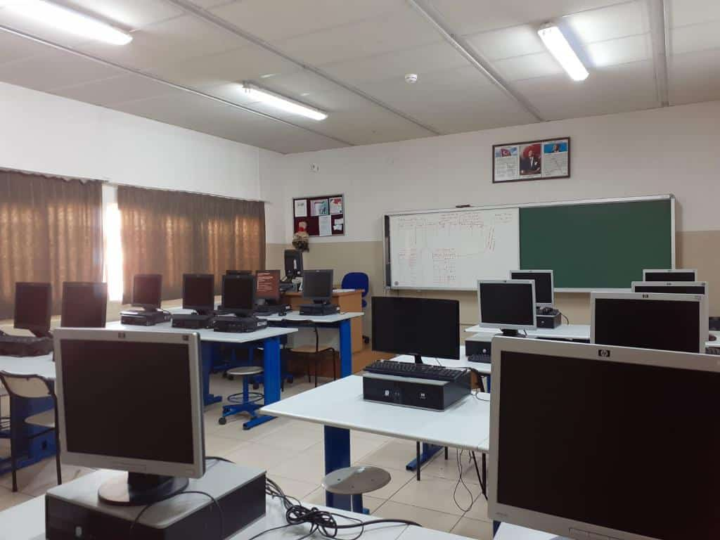

Slide 19
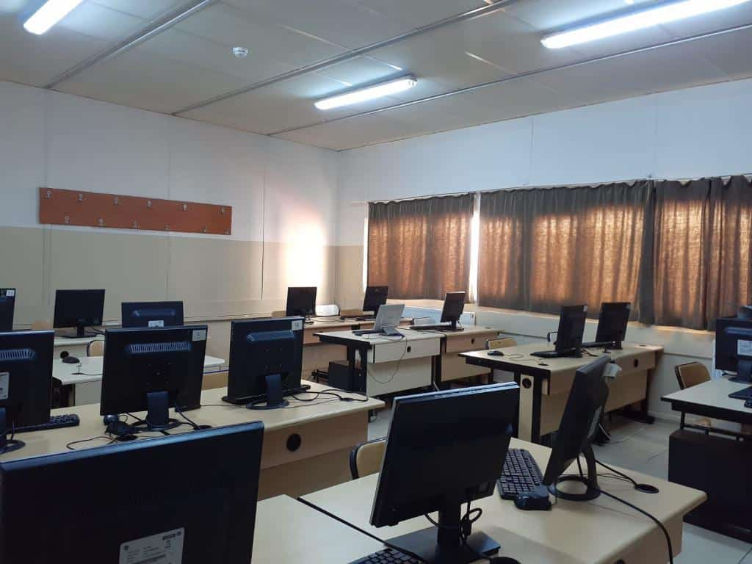
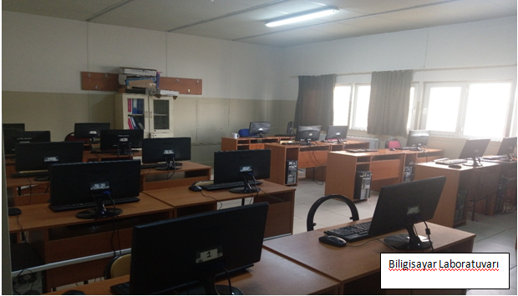

Slide 20
